Slide 1
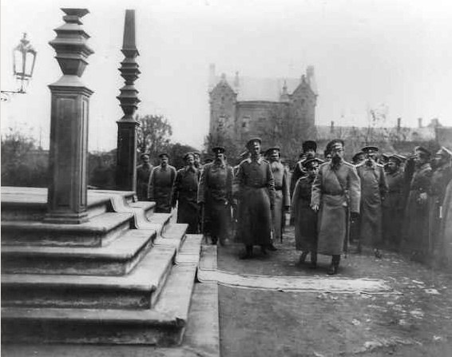
Всеукраїнський інтерактивний конкурс
“МАН-Юніор Дослідник”
“Історик-Юніор”
Імператор Микола ІІ
у Волочиську
Підготував: учень 7 класу
Бальковецької ЗОШ І-ІІІ ст.
Продоус Дмитро
Педагогічний керівник: вчитель історії
Дзьома Л.В.
2017 р.

Slide 2
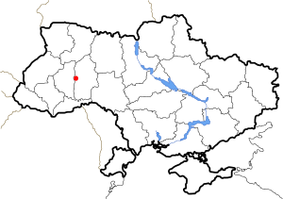
Завдання
Мета дослідження
Дослідити події історії ХІХ та ХХ століть, що пов'язані із перебуванням останнього російського самодержавця Миколи Олександровича Романова у місті Волочиськ
Визначити причини перебування російського царя Миколи ІІ у Подільській губернії, зокрема у містечку Волочиськ
Характеризувати історичні події що відбувалися під час відвідування міста Миколою ІІ
Опираючись на працю історика Миколи Теодоровича “Опис церков і парафій Волинської єпархії», дослідити роль міста Волочиськ у подіях Першої світової війни

Slide 3
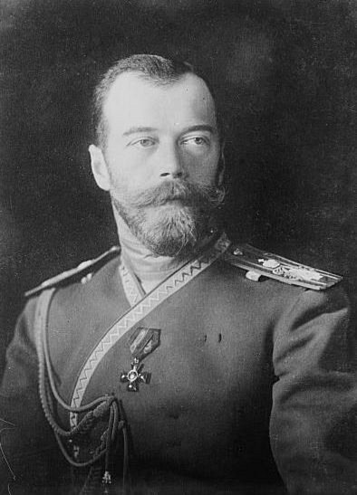
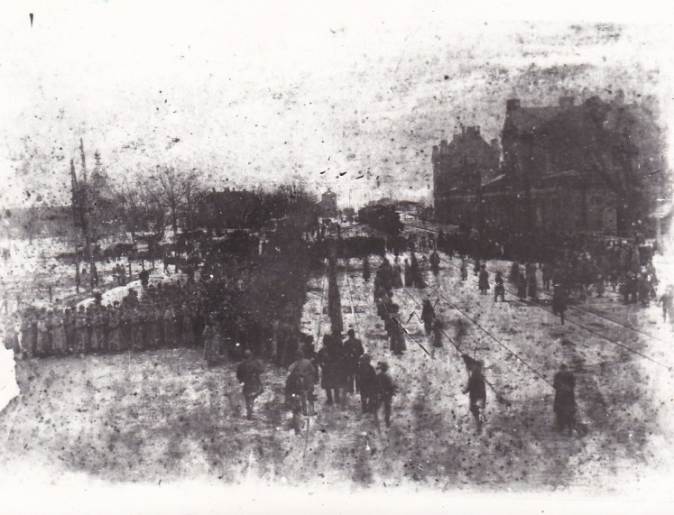
Історична постать – російський цар Микола ІІ
Об'єкт
дослідження
Предмет
Події що відбувалися у місті внаслідок перебування російського царя Миколи ІІ Романова

Slide 4
Методи дослідження
Історико-статистичний
Історико-аналітичний
Порівняльний

Slide 5
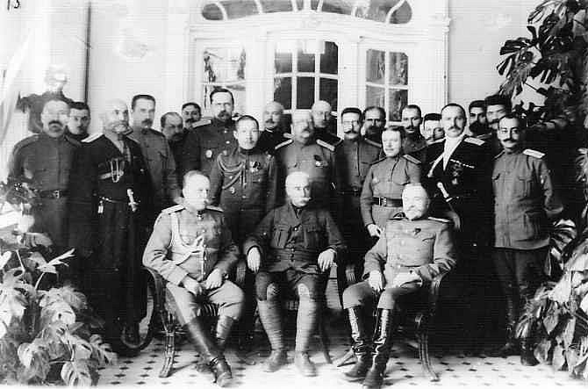
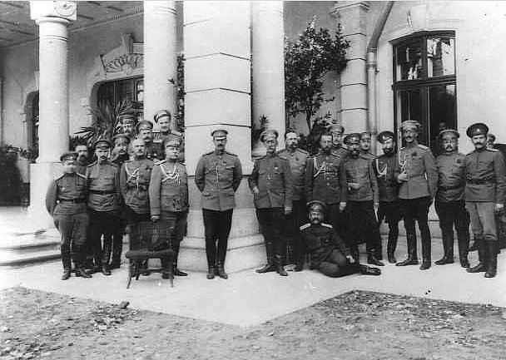
У краєзнавчій праці «Опис церков і парафій Волинської єпархії» історик Микола Теодорович занотував повідомлення парафіального літопису про те, що 2 листопада 1892 р. з Греції через Волочиськ повертався у столицю тоді ще наступник трону, великий князь Микола Олександрович. На Балканах він брав участь у святкуванні річниці срібного весілля королівського подружжя. У першокласному ресторані волочиського залізничного вокзалу майбутній імператор виявив бажання пообідати.
На фото зображені : генерал-лейтенант М.І. Шишкевич, командуючий російської 11-ї армії - генерал від кавалерії В.В. Сахаров, кореспондент англійської газети Вільсон, японський полковник Аракі та чини 11-ї армії. Дата: 1916 р., місце зйомки: Волочиськ
Під час Першої світової війни Волочиськ опинився в епіцентрі бойових дій на лінії фронту. У палаці графа Ледоховського розташовувався штаб та похідна церква 11-ї російської армії під керівництвом генерала від інфантерії Д. Щербачова. Сюди часто приїздили союзники по Антанті - англійські, французькі та японські дипломати, журналісти, військові.
Командуючі 11-ї армією та князь Кирило Володимирович ( в центрі) біля палацу графа Ледоховського. Волочиськ, 1915 р.

Slide 6
Микола II багато років вів приватний щоденник, який докладно розповідає про різні події. У цій літературній пам’ятці наше місто згадується двічі. Інспектуючи бойові позиції, імператор прибув у Волочиськ у вівторок, 13 жовтня 1915 р. о 9 годині ранку. Відбулося коротке богослужіння у церкві св. Олександра Невського при вокзалі. Нами знайдено унікальне фото, де Микола II підходить до храму з військовими. Поруч – єдиний син, царевич Олексій. На задньому плані видно частину будівлі вокзалу. По закінченні відправи цар прийняв генерала Щербачова та виїхав у сторону Тернополя. Увечері за повного туману високі гості повернулися у Волочиськ. В очікування потягу повечеряли на харчувальному пункті княгині Волконської, що розташовувався на вокзалі, і о 8 годині покинули містечко.
На фото: імператор Микола ІІ з цесаревичем Олексієм під час їхнього перебування у Волочиську (жовтень 1915 р.), на задньому плані - старий залізничний вокзал, на передньому - привокзальна церква св. Олександра Невського (1892 р.)

Slide 7
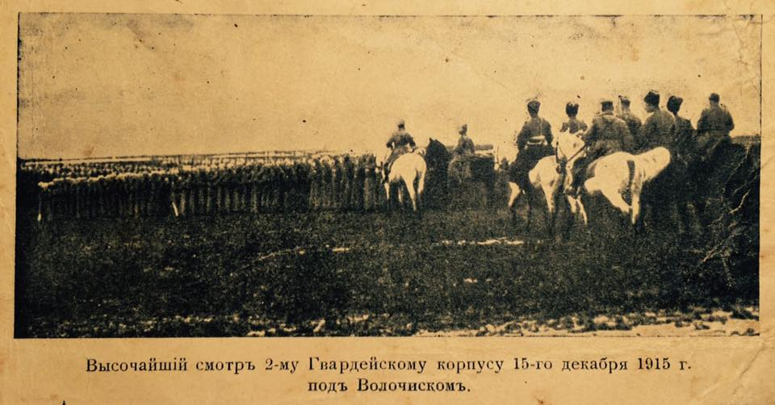
Другий раз імператор побував у Волочиську у вівторок, 15 грудня того ж року. Зустрічала його почесна варта гвардійського Литовського полку. Далі відбулося три огляди регулярних військових частин, розташованих у містечку аж до сусіднього Підволочиська. Глава держави залишився задоволений зовнішнім виглядом та моральним духом солдатів. На плацу відслужили молебень. У щоденнику повідомляється, що лише гвардійських частин тоді у Волочиську було зосереджено 84 тисячі чоловік. Наступного дня зранку Микола II залишив розташування військ.
Огляд 2-го гвардійського корпусу імператором Миколою II Романовим біля Волочиська. Перша світова війна. Грудень 1915 року.
Імператор цікавився кінозйомкою. За його вказівкою було знято 5-хвилинний документальний фільм про перебування у Волочиську. Плівка зберігається нині в Російському державному архіві кінофотодокументів у Санкт-Петербурзі.

Slide 8
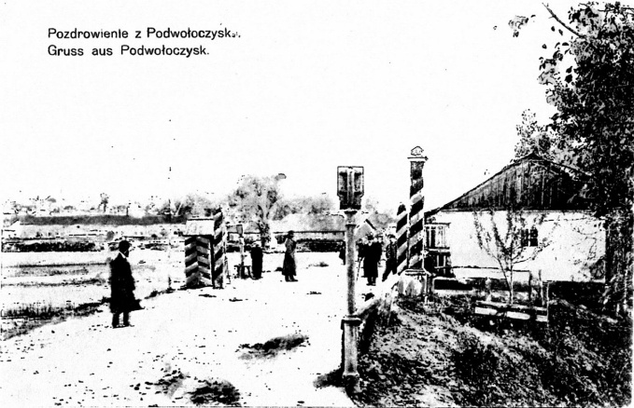
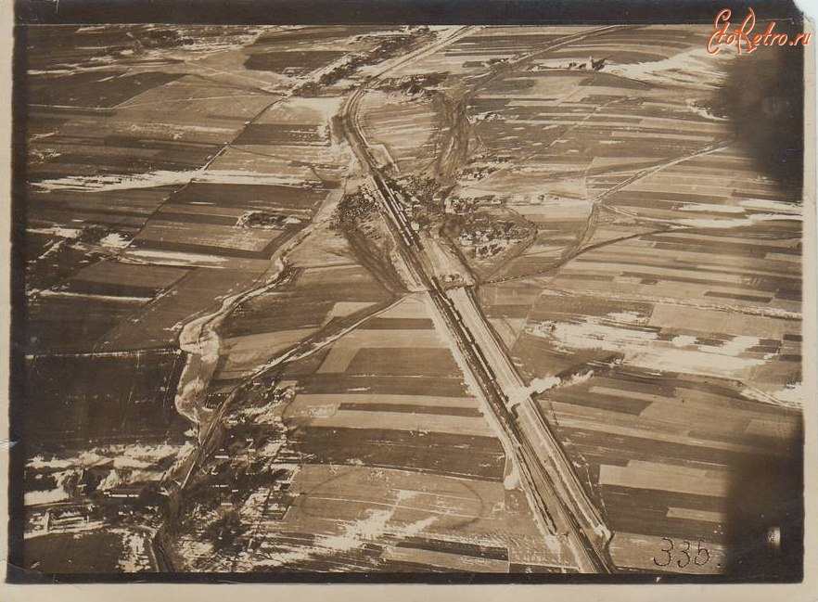
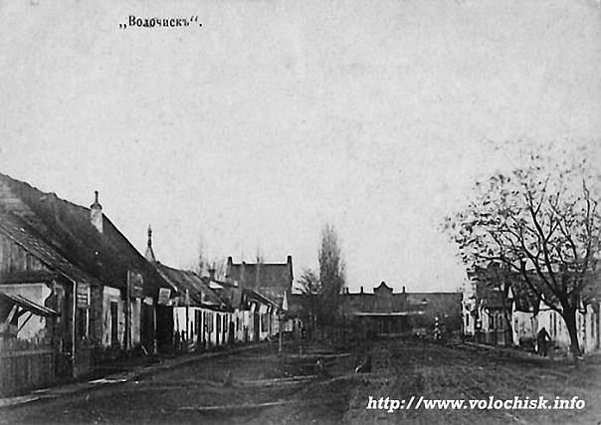
Отже, варто зауважити, що наше містечко зіграло важливу роль у подіях Першої світової. Саме тут у 1916 р. знаходився штаб Південно-Західного фронту на чолі з генералом О.Брусиловим (у будинку залізничної митниці). Звідси починалася й стратегічна наступальна операція, відома пізніше під назвою «Брусилівський прорив». Вищенаведені факти ілюструють досить важливу віху історії нашого краю, що потребує подальшого вивчення.
Перехідний пункт (сухопутна митниця) на річці Збруч.
Волочиськ. Аерофотозйомка. Рік не встановлено. Ретрофото.
Поштівка із зображенням привокзальної вулиці містечка Волочиськ (сучасна вулиця Слави). 140 на 90 мм. Початок XX ст.

Slide 9
Список використаних джерел
http://www.volochisk.info/
Матусяк В. / Імператор Микола ІІ у Волочиську. – 2012 (https://ye.ua/news/news_2559.html)

